Slide 1
স্বাগতম
اسلآم عليكم ورحمة الله
اهلآ وسهلآ

Slide 2
পরিচিতি
معرف المعلم
শিক্ষক পরিচিতি
معرف الدرس
পাঠ পরিচিতি
الصف الثامن للداخل
اللغة العربية الآتصالية
الورقة الاولى
الوحدة الثانى
الدرس الثانى عشر
المورخة –٣٠|٠٩|٢٠٢٠م
الوقت-٥٠ دقيقة
محمد احسن الله بهويان
نائب مدير
المدرسة الداخل غوالدي ساقية النساء
امديا – نرسندي
মোবাইল নম্বর ০১৯২২৩৮৯০১১
ই-মেইলঃ ahsanullahng@gmail.com

Slide 3
انظروا هذه التصاوير ছবিগুলোর প্রতি লক্ষ্য কর ।
মাসজিদে নববীর পূর্বের দৃশ্য

Slide 4
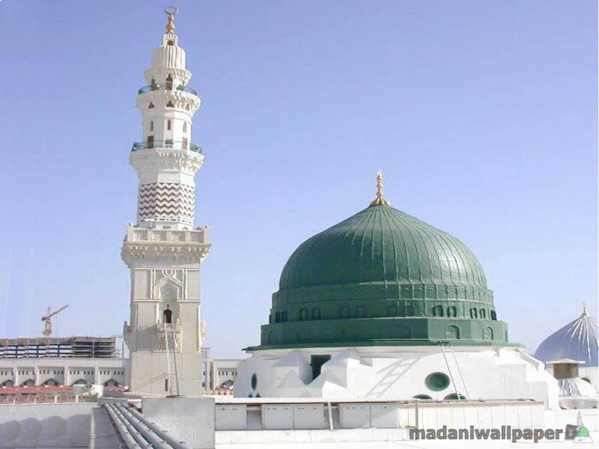
انظروا هذه التصاوير ছবি গুলোর প্রতি লক্ষ্য কর ।
মাসজিদে নববী

Slide 5
انظروا هذه التصاوير ছবি গুলোর প্রতি লক্ষ্য কর ।
মাসজিদুল হারাম

Slide 6
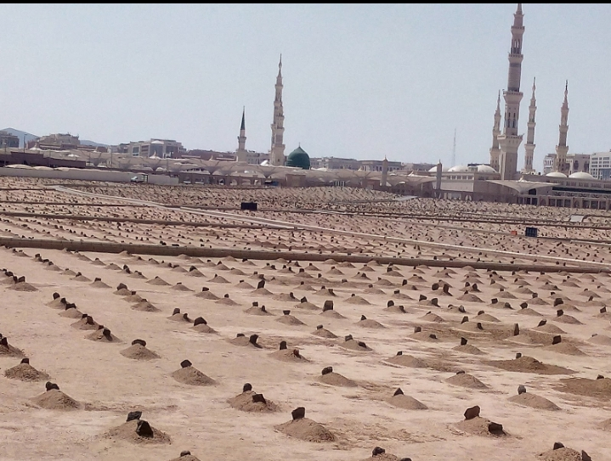
জান্নাতুল বাকি

Slide 7
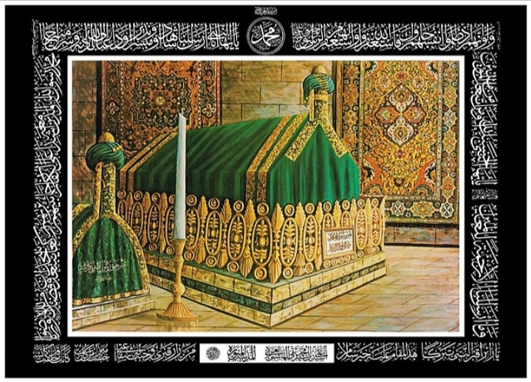
কবরুন্নবী

Slide 8
درس اليوم পাঠ ঘোষণা
المسجد النبويّ

Slide 9
نتيجة الدرس
শিখন ফল
٭يعرف الطلاب كيفية انتشر الاسلام.
٭ يعرف اسم اول عاصمة الدولة الآسلآمية .
٭ يعرف بماذا تشتهر المدينة المنورة .
٭ يعرف بقبر النبى ﷺ .
٭ يعرف بعض الالفاظ الجديد .
٭ يقرأ هذا الموضوع قرائة صحيحة و يفهم يقدر الكتابة .

Slide 10
النص المدروس
يسافر المسلمون الى بيت اللّٰه الحرام بمكة . واكثرهم يذهبون لزيارة النبى ﷺ بالمدينة المنورة. ومدينة الرّسول ﷺ الّتى انتشر منها الآسلآم . واوّل عاصمة الدّولة الآسلآمية . تشاهدون فيها المسجد النّبوىّ بقبّته
الخضراء .ويستقبلك من نور يجذبك اليه . فالنّفس تبادر نحوه لصلآة فيه . ويقع قبر النّبىّ الشريف مكان حجرة السيّدة عائشة رضى اللّه عنها زوجة الرّسول ﷺ (مابين بيتى ومنبرى روضة من رياض الجنّة )
وكان المسجد فى اوّل امرة من اللبن . وسقفه من الجريد . ثمّ اتّسع ودخلته يد الاصلآح مرات . كان من اهمّها توسعته فى العهد السّعودىّ . والان حدث اعظم توسعة منذ انشائه . وفى المسجد تمرّبك الذّكريّات . فتذكر دعوة النبىّ ﷺ الذى اخرج العالم من الظلمات الى النور – ومن حياة الجاهلية الضالّة الفاسدة الى حياة الحق والخير والجمال .

Slide 11
عمل الفرد
একক কাজ

Slide 12
ٍ
من اين انتشر الآسلآم ؟
সমাধান
الجواب : انتشر الاسلآم من مدينة الرسول ( ص)

Slide 13
املآء الفراغات فى الجمل الاتية بكلمة مناسبة : শূন্যস্থান পূরণ কর
 | وانتشر من | (١ ) بدأالآسلآم
روضة من رياض الجنة |  | (٢ ) ما بين بيتى
بقبتهالخضراء |  | ( ٣) فى المدينة المنورة
الرسولﷺ |  | (٤) سيدة عائشة (رﺿ) :هى
 | سقفه من | (٥)ان المسجد النبوى

Slide 14
সমাধান
 | وانتشر من | (١) بدأالآسلآم
روضة من رياض الجنة |  | (٢ ) ما بين بيتى
بقبته الخضراء |  | (٣) فى المدينة المنورة
الرسولﷺ |  | (٤) سيدة عائشة (ﺿ) :هى
 | سقفه من | (٥) ان المسجد النبوى
المدينة المنورة
ومنبرى
المسجد النبوى
زوجة
الجريد

Slide 15
عمل اجتماعى
দলীয় কাজ
استخرج خمسة كلمات الجمع من النص ثم حولها الى المفرد د

Slide 16
الواجب المنزلى
বাড়ীর কাজ
استخرج الآفعال المضارع من النص ثم حولهاالى الماضى -

Slide 17
ধন্যবাদ
شكرا لكم

